Slide 1


GERAÇÃO E FONTES DE ENERGIA

Slide 2
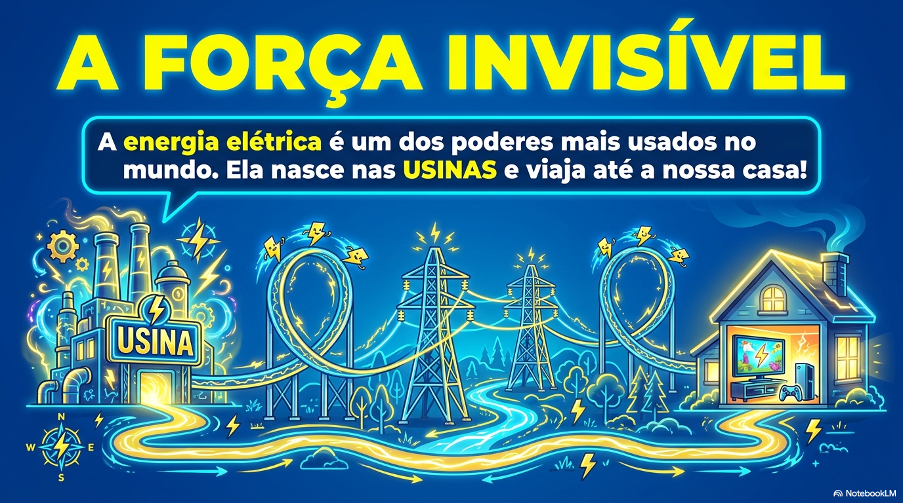
GERAÇÃO E FONTES DE ENERGIA

Slide 3
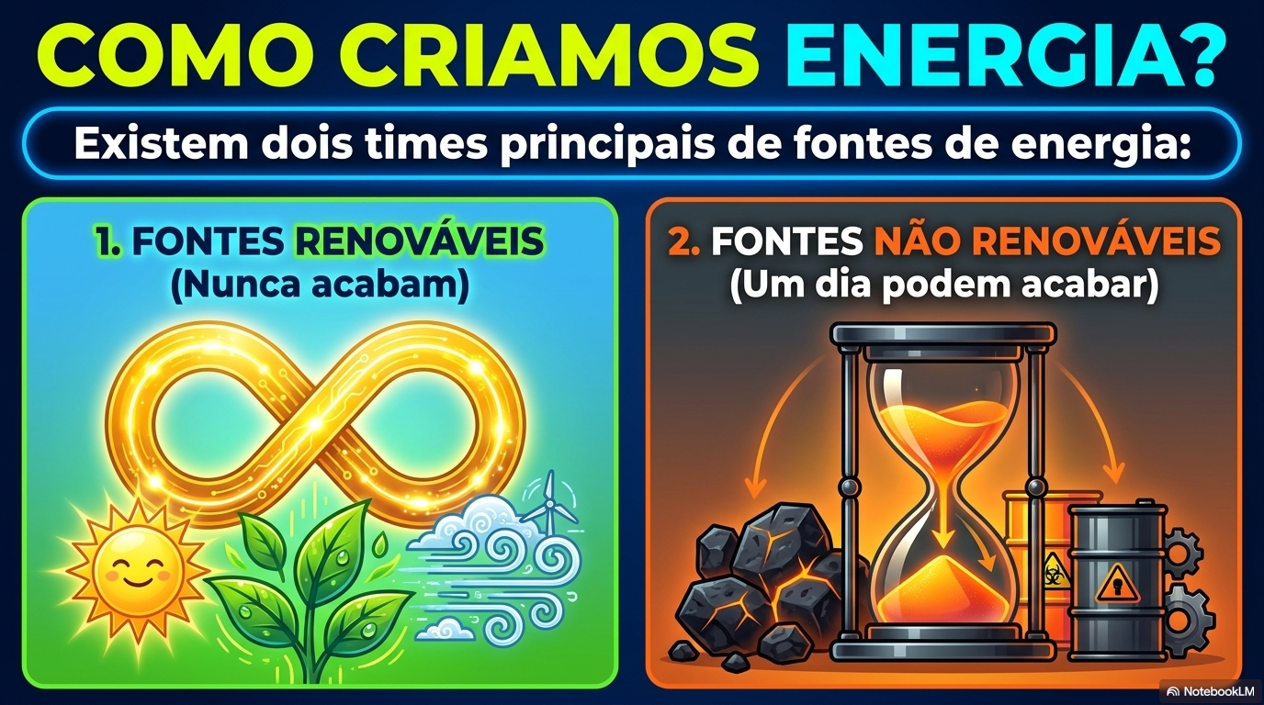
GERAÇÃO E FONTES DE ENERGIA

Slide 4
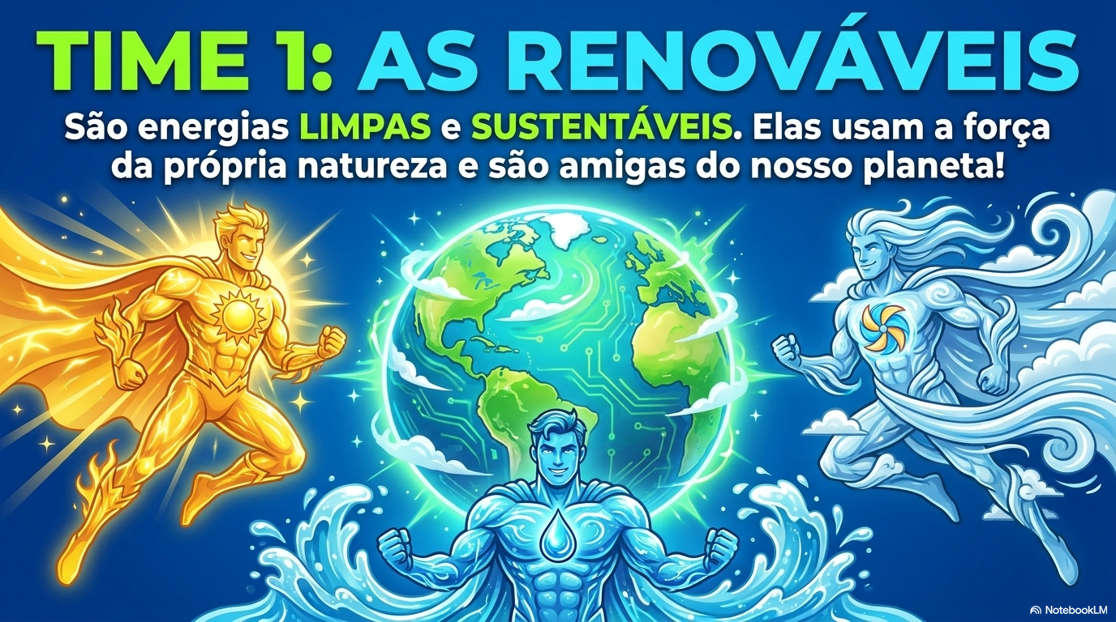
GERAÇÃO E FONTES DE ENERGIA

Slide 5
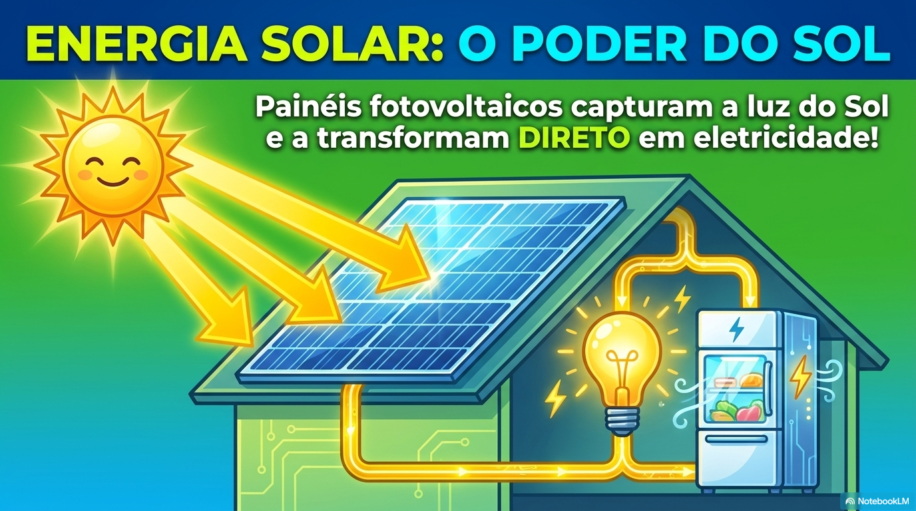
GERAÇÃO E FONTES DE ENERGIA

Slide 6
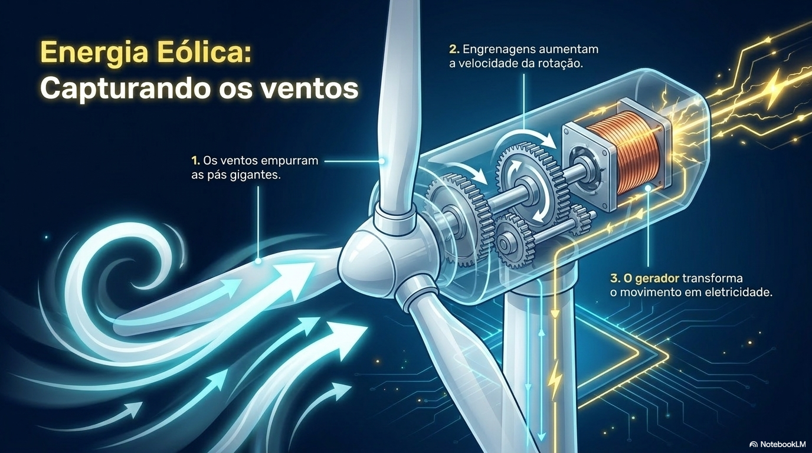
GERAÇÃO E FONTES DE ENERGIA

Slide 7
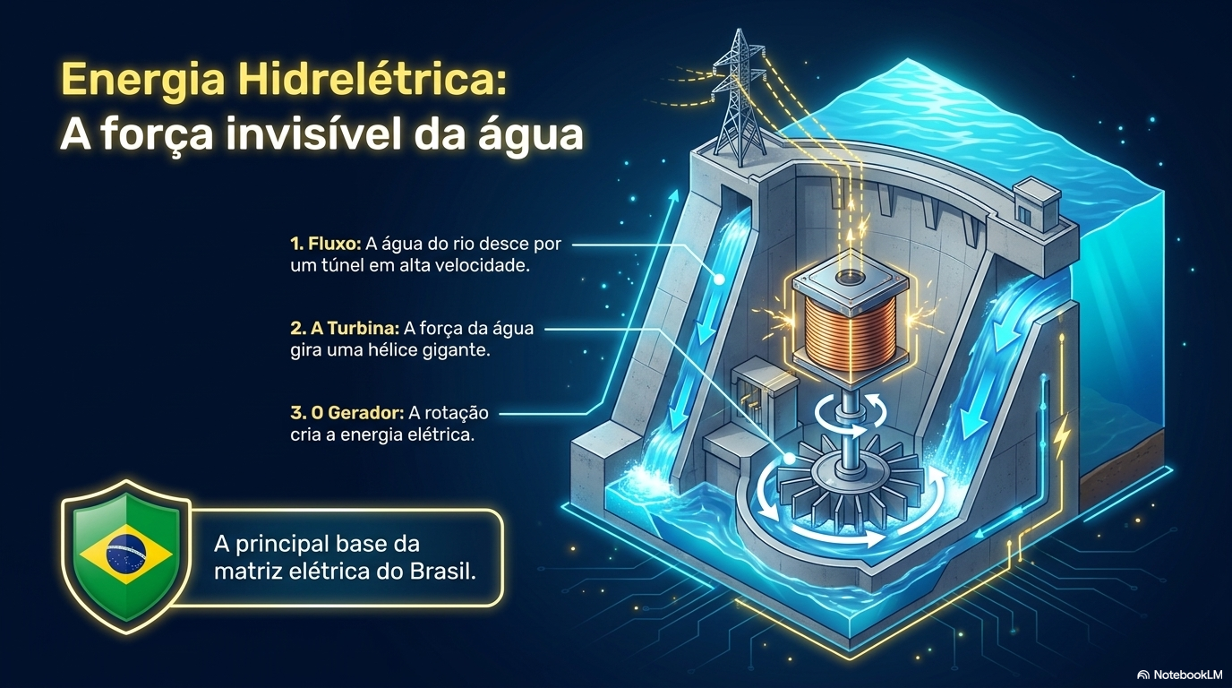
GERAÇÃO E FONTES DE ENERGIA

Slide 8
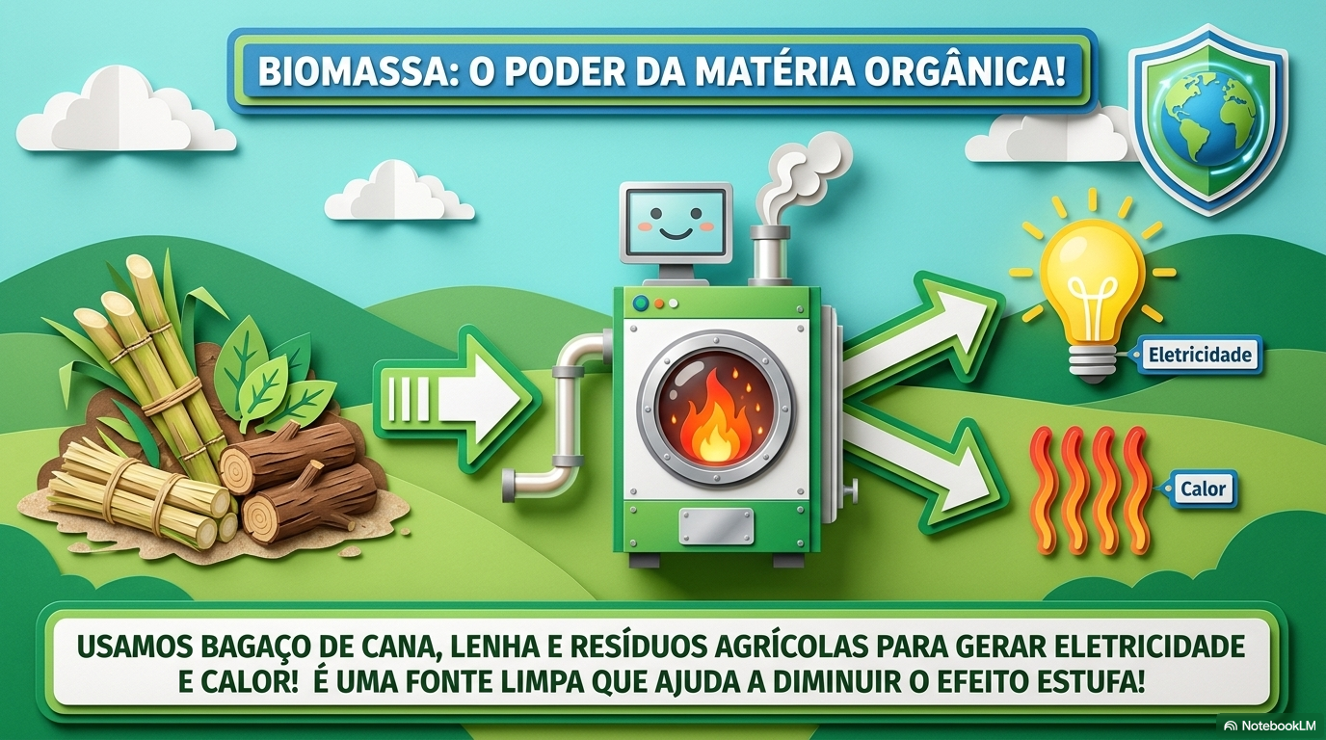
GERAÇÃO E FONTES DE ENERGIA

Slide 9
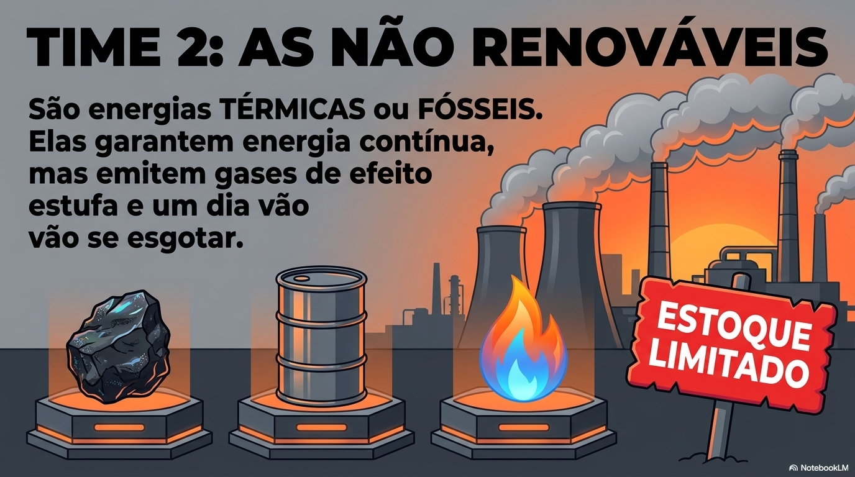
GERAÇÃO E FONTES DE ENERGIA

Slide 10
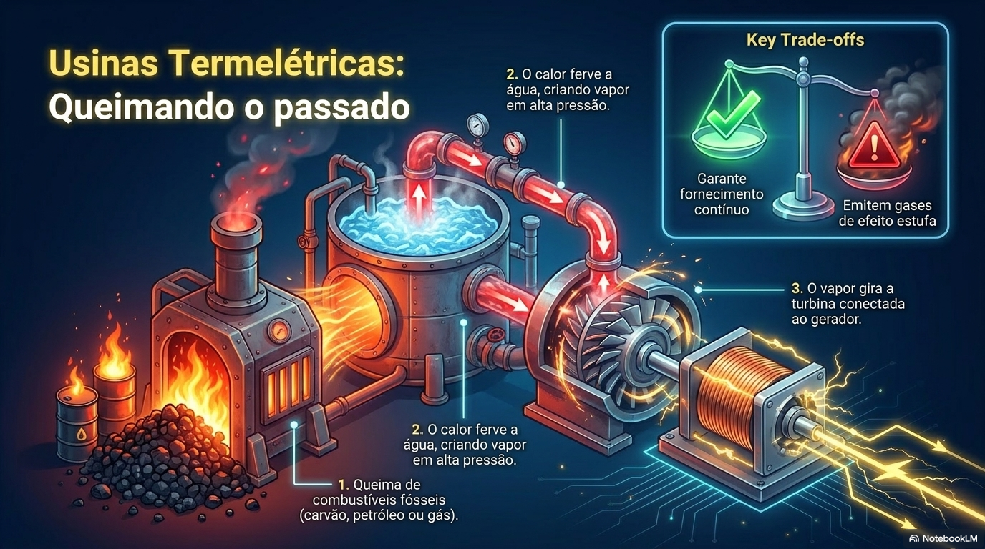
GERAÇÃO E FONTES DE ENERGIA

Slide 11
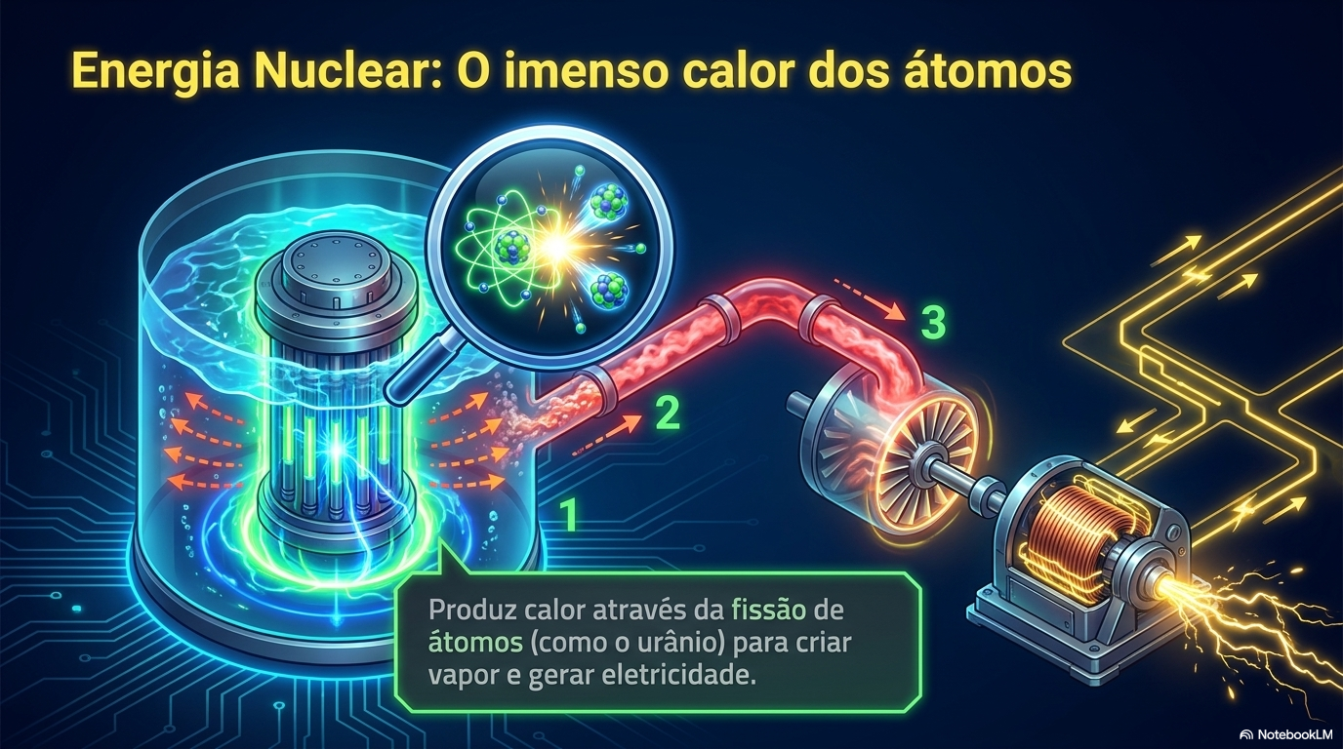
GERAÇÃO E FONTES DE ENERGIA

Slide 12
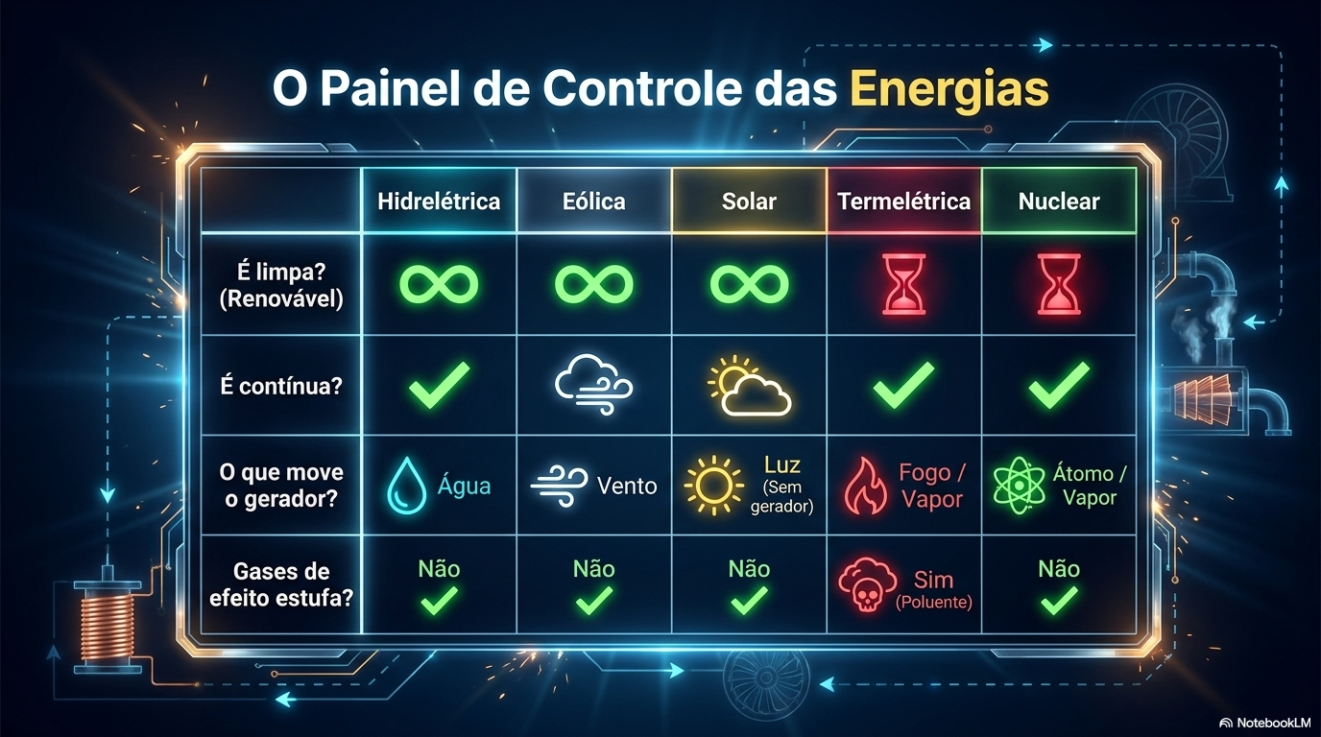
GERAÇÃO E FONTES DE ENERGIA

Slide 13
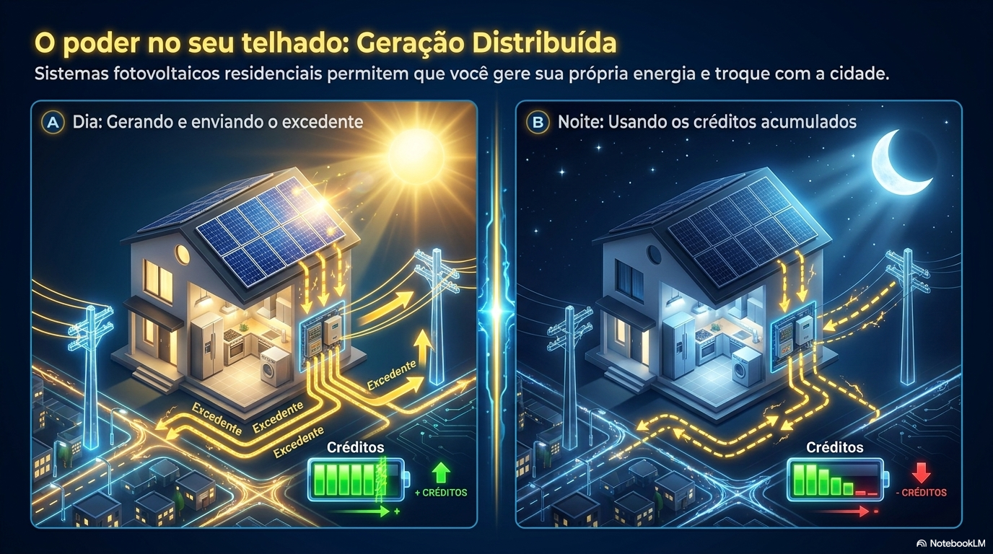
GERAÇÃO E FONTES DE ENERGIA

Slide 14
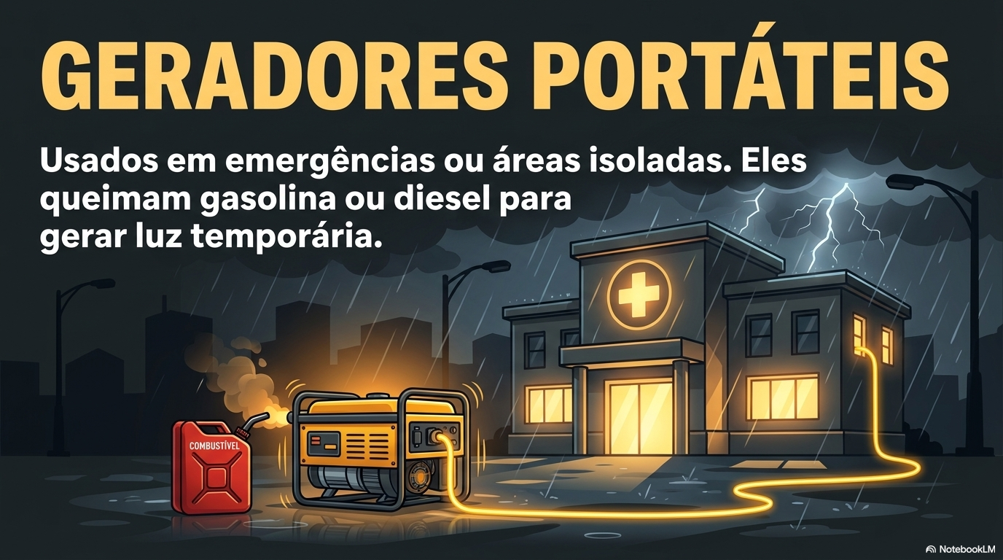
GERAÇÃO E FONTES DE ENERGIA

Slide 15

GERAÇÃO E FONTES DE ENERGIA

